Slide 1



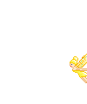


ỦY BAN NHÂN DÂN HUYỆN AN LÃO
TRƯỜNG TIỂU HỌC QUANG TRUNG
MÔN: TOÁN
BÀI 6 : LUYỆN TẬP CHUNG( Tiết 3)
Giáo viên: Nguyễn Thị Thu Huyền
Năm học: 2024 - 2025

Slide 2
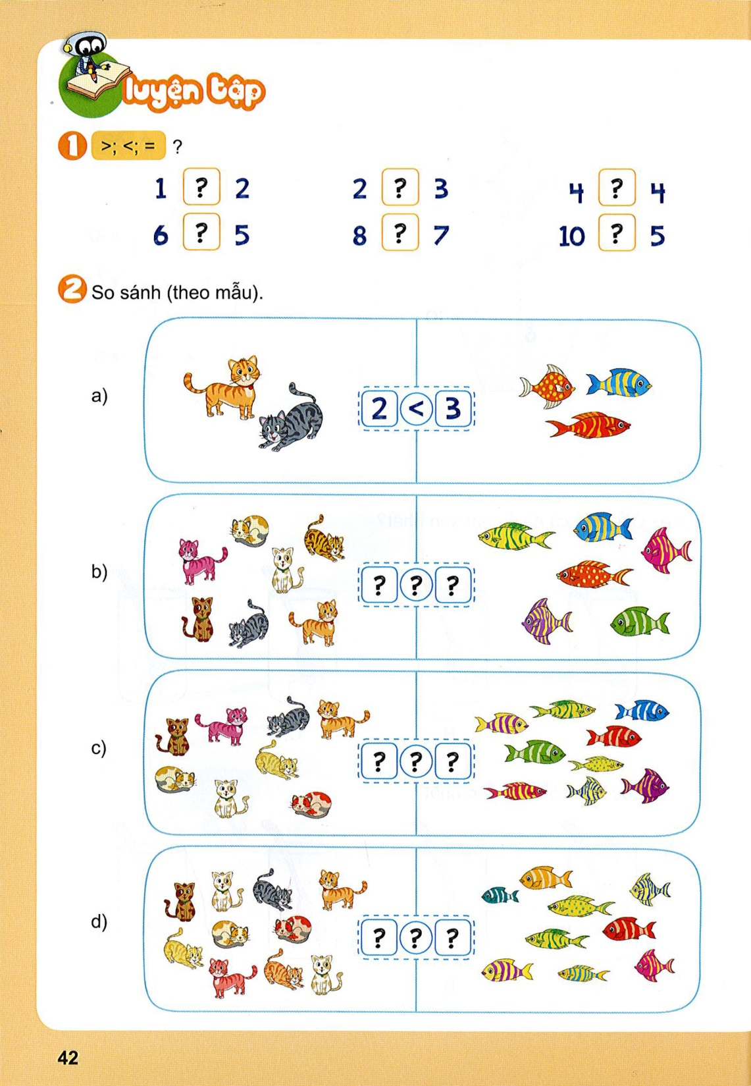
1
> ; < ; =
?
<
<
=
>
>
>

Slide 3
2
So sánh (theo mẫu).
2
<
3
7
>
6

Slide 4
8
<
9
10
>
9

Slide 5
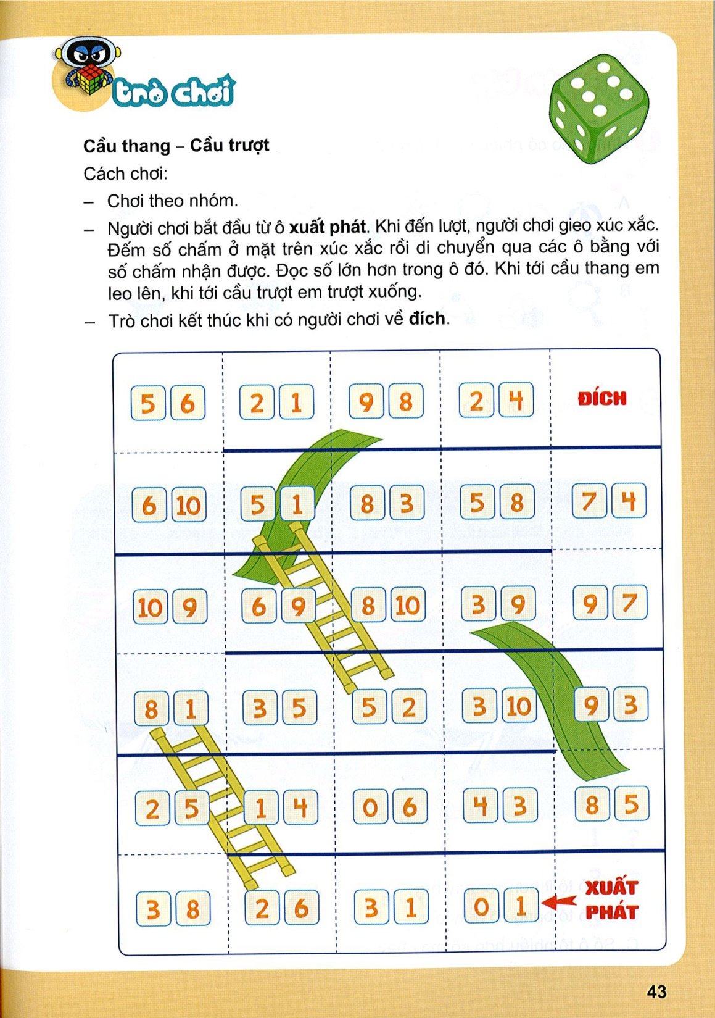
Cầu thang – Cầu trượt
Cách chơi:
Chơi theo nhóm.
Người chơi bắt đầu từ ô xuất phát. Khi đến
lượt , người chơi gieo xúc xắc rồi di chuyển số
ô bằng số chấm nhận được. Đọc số lớn hơn trong ô đó. Khi đến cầu thang, em leo lên; khi
đến cầu trượt, em trượt xuống.
- Trò chơi kết thúc khi có người về đích.

